Slide 1
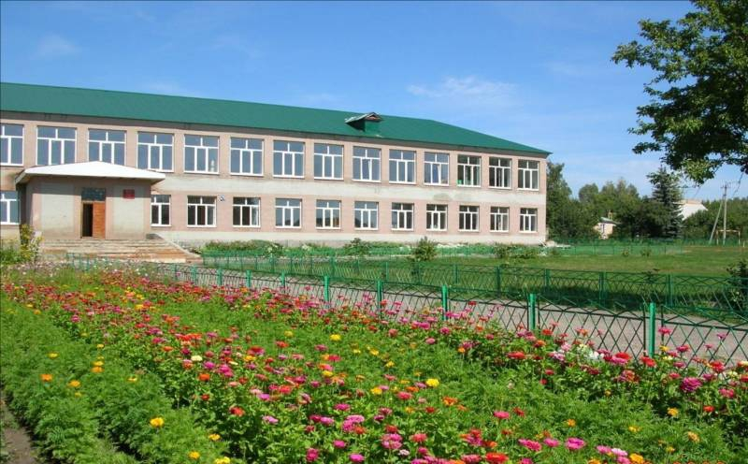
Еженедельный отчет по созданию Центра образования цифрового и гуманитарного профилей «Точка роста»
Муниципальное бюджетное общеобразовательное учреждение 2 Гавриловская средняя общеобразовательная школа
(20.06.2019)

Slide 2
Кабинет № 1
В настоящее время в кабинете № 1 происходит Демонтаж старого покрытия стен.

Slide 3
Кабинет № 1
В настоящее время в кабинете № 1 происходит Демонтаж старого покрытия стен.

Slide 4
Кабинет № 2
В настоящее время в кабинете № 2 происходит Демонтаж старого покрытия стен.

Slide 5
Кабинет № 2
В настоящее время в кабинете № 2 происходит Демонтаж старого покрытия стен.

Slide 6
Коридор
В рекреации планируется покраска стены и обозначение цента при помощи внутренней вывески. Покраска будет осуществлена после окончания ремонтных работ в кабинетах.

